Slide 1
OpenGL V

Slide 2
Compute shader

Slide 3
Compute shader
Miért jó?
Általános célú számítások
Elérhetőek az OpenGL objektumok
GLSL nyelvű shader

Slide 4
Compute shader
Shader storage buffer object
Általános célú buffer
Tetszőlegesen írható és olvasható!
C szerűen strukturálható
const unsigned int particlesNum = 1024;
struct xyzw
{
float x, y, z, w;
};
Gluint positionBuffer;
glGenBuffers(1, &positionBuffer);
glBindBuffer(GL_SHADER_STORAGE_BUFFER, positionBuffer);
glBufferData(GL_SHADER_STORAGE_BUFFER, particlesNum * sizeof(xyzw),
NULL, GL_STATIC_DRAW);

Slide 5
Compute shader
Shader storage buffer object
Host oldali elérés
xyzw* pos = (xyzw*)glMapBufferRange(GL_SHADER_STORAGE_BUFFER, 0,
particlesNum * sizeof(xyzw),
GL_MAP_WRITE_BIT | GL_MAP_INVALIDATE_BUFFER_BIT);
for (unsigned int i = 0; i < particlesNum; ++i)
{
pos[i].x = 2.0f * ((float)rand() / (float)RAND_MAX) - 1.0f;
pos[i].y = 2.0f * ((float)rand() / (float)RAND_MAX) - 1.0f;
pos[i].z = 2.0f * ((float)rand() / (float)RAND_MAX) - 1.0f;
pos[i].w = 1.0f;
}
glUnmapBuffer(GL_SHADER_STORAGE_BUFFER);

Slide 6
Compute shader
Shader storage buffer object
Beköthető az indexelt pontok egyikére
Beköthető geometriai leíróként
Elérés a shaderből
glBindBufferBase(GL_SHADER_STORAGE_BUFFER, 0, positionBuffer);
glEnableVertexAttribArray(0);
glBindBuffer(GL_ARRAY_BUFFER, positionBuffer);
glVertexAttribPointer((GLuint)0, 4, GL_FLOAT, GL_FALSE, sizeof(xyzw),
(GLvoid*)0);
layout(std430, binding = 0) buffer positionBuffer
{
vec4 position[];
};

Slide 7
Compute shader
Munka méret
1-3 dimenziós probléma tér
Minden shader példány egyedi azonosítót kap
A shader példányok csoportokba rendezhetőek
A munkacsoport méretet a shaderben adjuk meg
// Munkacsoportonkénti szálak száma
const unsigned int workGroupSize = 256;
// Elindítandó munkacsoportok száma
glDispatchCompute(particlesNum / workGroupSize, 1, 1);
layout(local_size_x = 256, local_size_y = 1, local_size_z = 1) in;

Slide 8
Compute shader
Munka méret
Alternatív definíció
Shaderbeli definíció
glDispatchComputeGroupSize(
num_groups_x, num_groups_y, num_groups_z,
work_group_size_x, work_group_size_y, work_group_size_z);
layout(local_size_variable) in;

Slide 9
Compute shader
Előre definiált változók
Munkacsoporton osztott változók
Szinkronizáció munkacsoporton
in uvec3 gl_NumWorkGroups // Munkacsoportok száma
const uvec3 gl_WorkGroupSize // Munkacsoport méret
in uvec3 gl_WorkGroupID // Aktuális munkacsoport azonosító
in uvec3 gl_LocalInvocationID // Munkacsoporton belüli azonosító
in uvec3 gl_GlobalInvocationID // Globális azonosító
int uint gl_LocalInvocationIndex // Lineáris munkacsoporton belüli id
layout(shared) vec4 xyzw[cont size];
memory_barrier_shared();

Slide 10
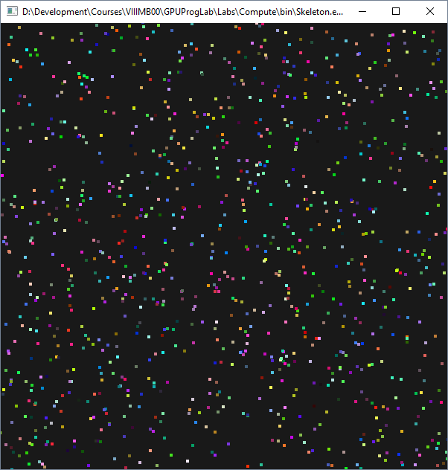
Példa: Részecske rendszer

Slide 11
Példa: Részecske rendszer
#version 430
#extension GL_ARB_compute_shader : enable
#extension GL_ARB_shader_storage_buffer_object : enable
layout(std430, binding = 0) buffer positionBuffer
{
vec4 position[];
};
layout(std430, binding = 1) buffer velocityBuffer
{
vec4 velocity[];
};
layout(local_size_x = 256, local_size_y = 1, local_size_z = 1) in;
const float dt = 0.01;
// …

Slide 12
Példa: Részecske rendszer
// …
void main()
{
uint gid = gl_GlobalInvocationID.x;
vec3 pos = position[gid].xyz;
vec3 vel = velocity[gid].xyz;
vec3 npos = pos + vel * dt;
if(npos.x < -1.0 || npos.x > 1.0) vel.x = -vel.x;
if(npos.y < -1.0 || npos.y > 1.0) vel.y = -vel.y;
if(npos.z < -1.0 || npos.z > 1.0) vel.z = -vel.z;
position[gid].xyz = npos;
velocity[gid].xyz = vel;
}

Slide 13
Feladat
A részecskék kövessenek egy attraktort
Az attraktor legyen vezérelhető
Egérrel vagy kurzor gombokkal

Slide 14
Feladat: N-Body
Két test közötti gravitációs erő
Eredő erő
Gyorsulás
m_i, m_j : tömeg
r_ij : az i testből a j testbe mutató vektor
G : gravitációs állandó
a túlzott közelség ne okozzon gondot

